Slide 1
大気海洋研究所
講堂オンライン
配信システム
【問合せ先】
生理学分野 神田 真司
e-mail shinji◎aori.u-tokyo.ac.jp
※アドレスの「◎」は「@」に変換して下さい

Slide 2
注意事項
オンライン会議用のアカウント（Zoom等）の準備は主催者側でお願いします。現時点で動作確認はZoomのみで行っています。
当日会場で無線LANが利用できます。ただし，事前に所内担当者を通じてAORIネットワーク室に申請して、パスワード等を受け取る必要があります。
上記のほかに、eduroamが利用可能です。東大関係者はUTokyoWiFiも利用可能です。

Slide 3
概要
配信用PCにすべての情報を集めていますので、ご持参の発表用PC（以下、持ち込みPCと表記）はHDMI接続で備え付けの配信用PC(以下、システムPC)につないであるキャプチャーボードに接続していただくことになります。
システムPCが、zoomに配信します（システムPCでzoom等のシステムにログインして接続してください）。そのzoom接続の画面を、スクリーンと手元のモニターに表示することになります。
システムPCは、水色と黒のlogicoolのキーボード・マウスで操作します。下の棚に入っています。

Slide 4
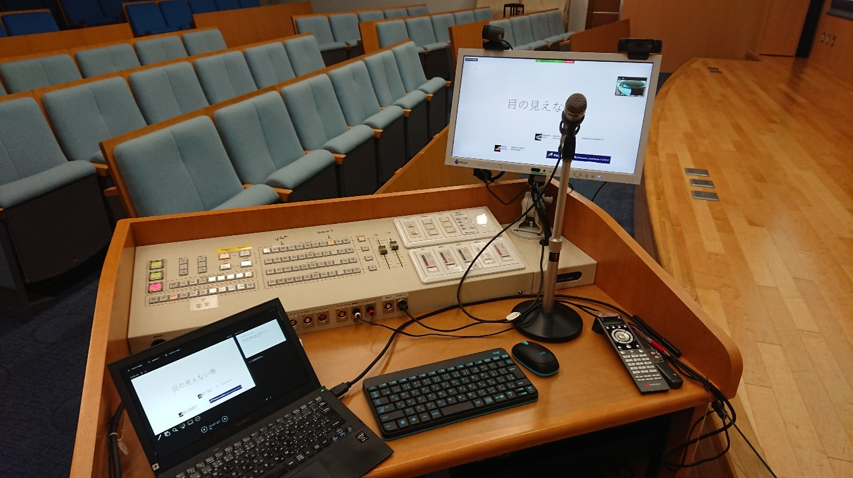
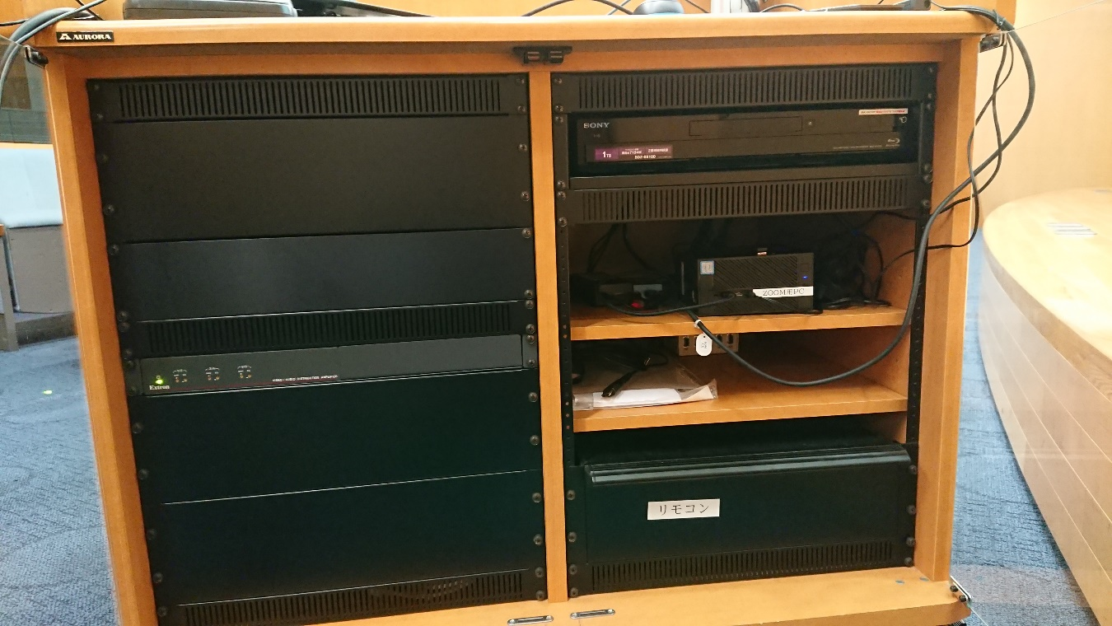

接続概略図
カメラ（会場用・広角）
カメラ（演者用）
会場音声出力
(会場のミキサー）
会場音マイク音PCへ
Many camというアプリで2つのカメラを合成
持ち込みPC
HDMI
（プレゼン・音声）出力PCへ
カメラ映像PCへ
システムPC
zoom(受信映像・音声)
映像出力(ズーム画面を想定)：
スクリーンとディスプレイへ
音声（ズーム音声＋ノートの動画音声を想定）：
会場スピーカーへ（会場音声入力は
ハウリングするのでオフ）
zoom(配信映像・音声)
オンライン参加者のPC

